Slide 1

우리 땅 기차 여행で 仮想空間を列車旅行しよう
その3
2020/9/23 & 9/29

Slide 2
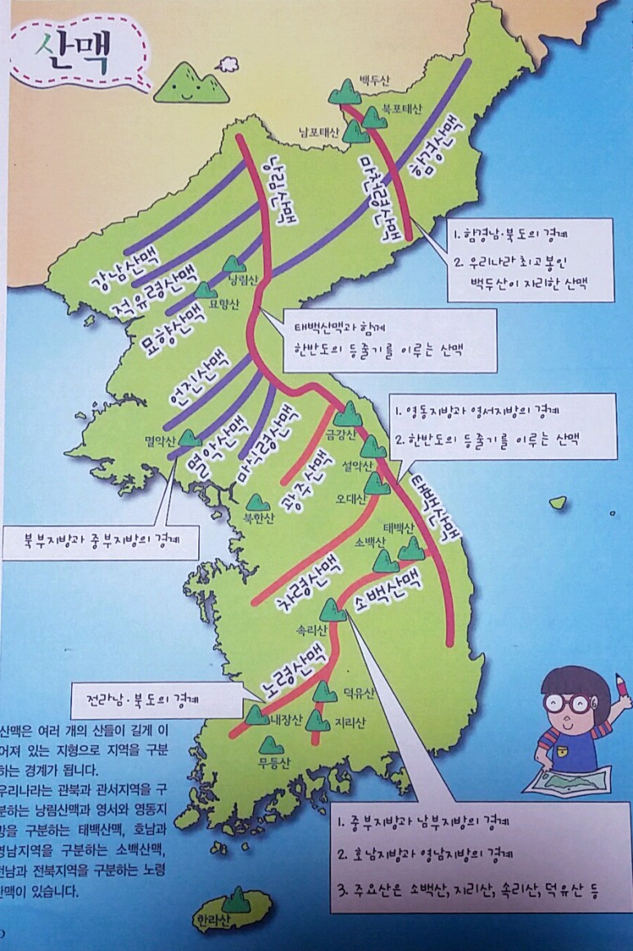
①
①태백산맥
②소백산맥
③차령산맥
④노령산맥
③
④
②

Slide 3
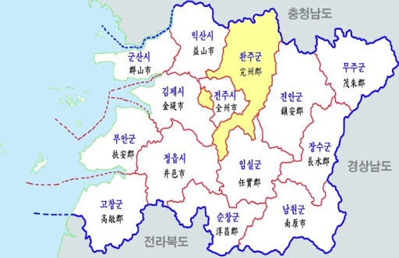

Slide 4
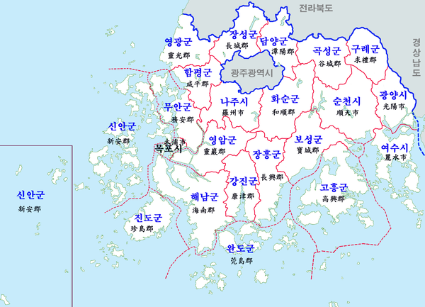

Slide 5
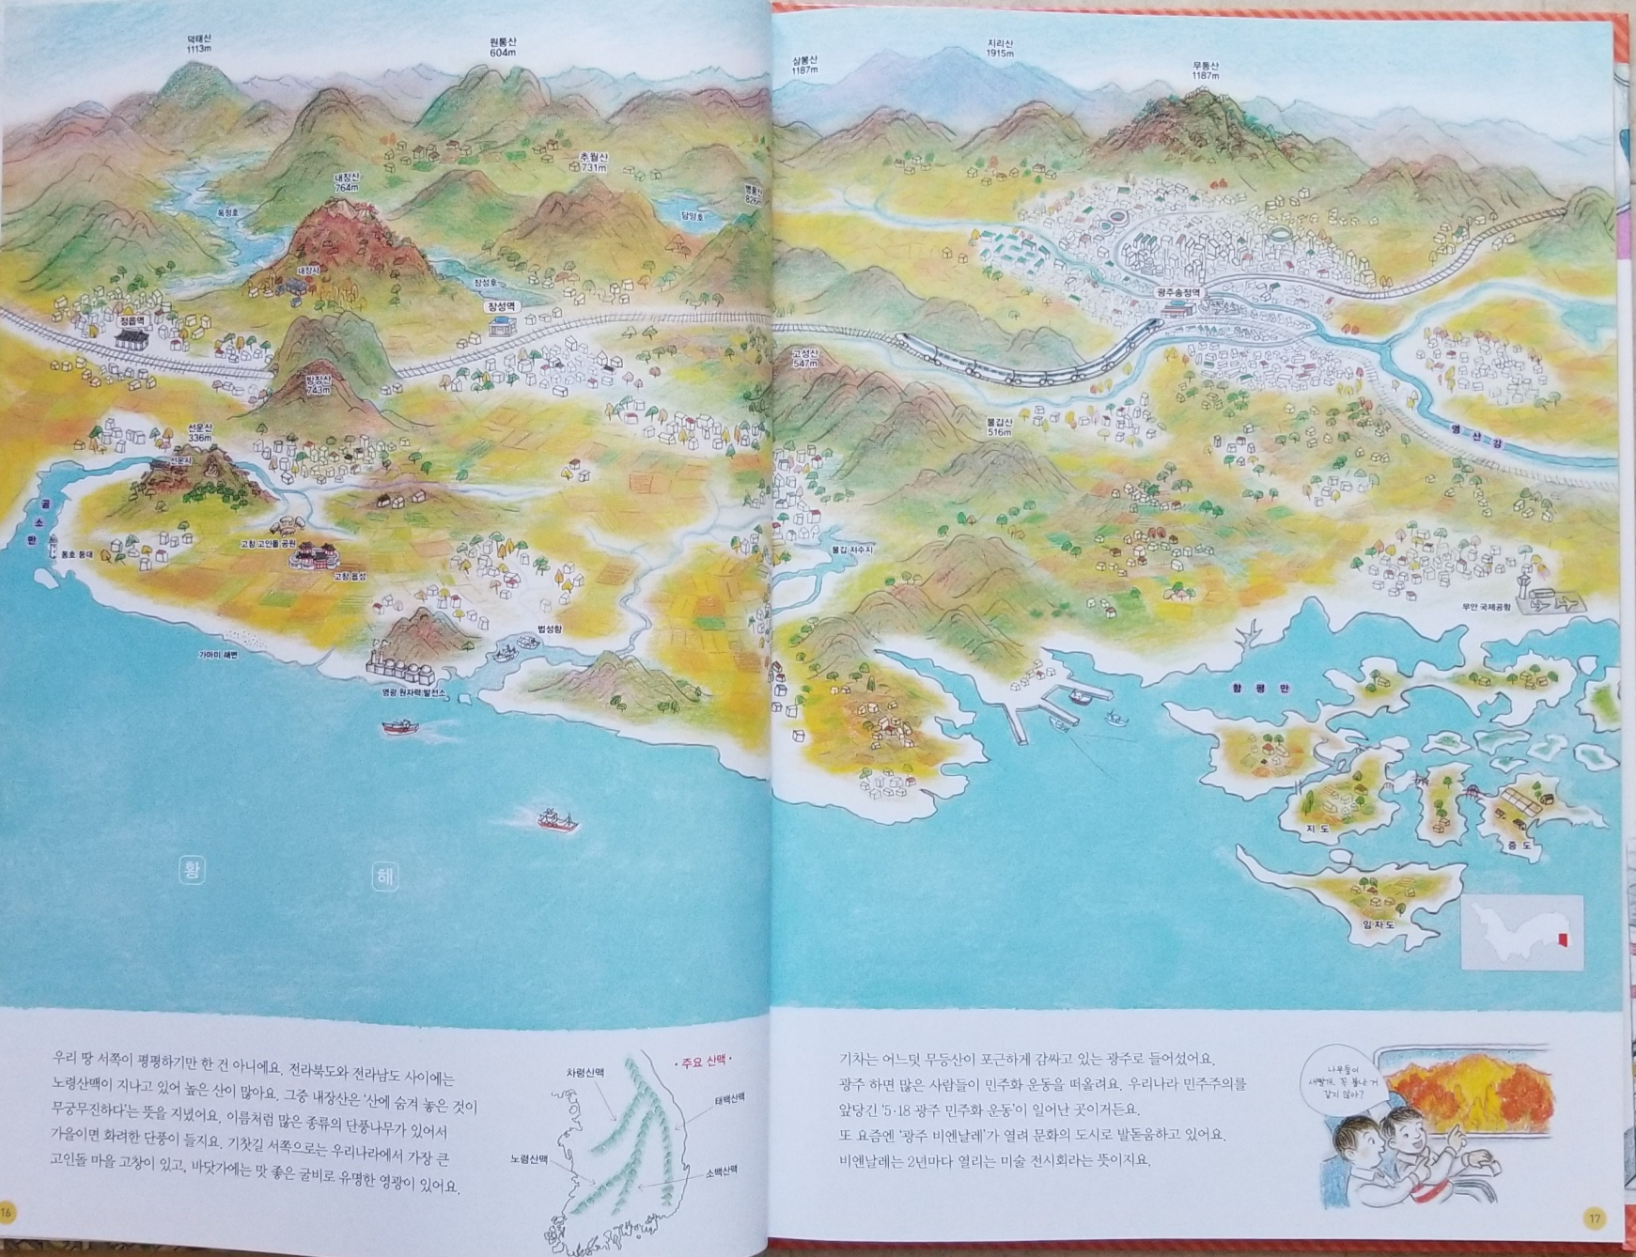
16-17

Slide 6
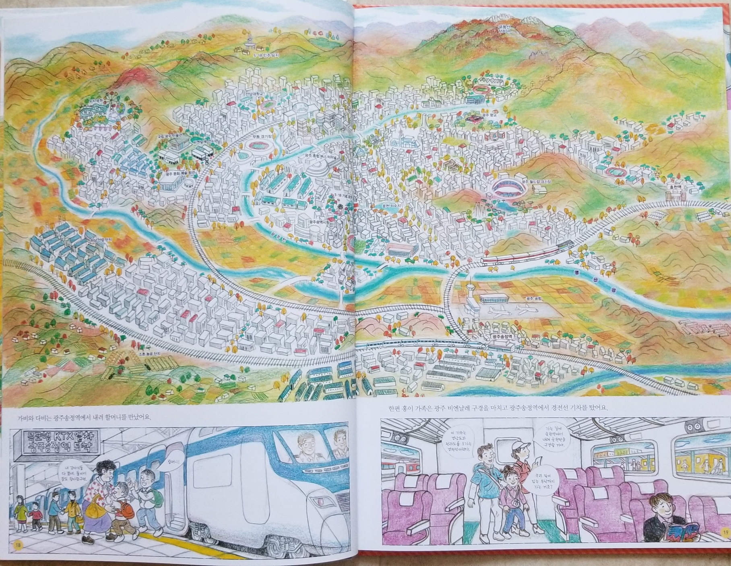
18-19

Slide 7
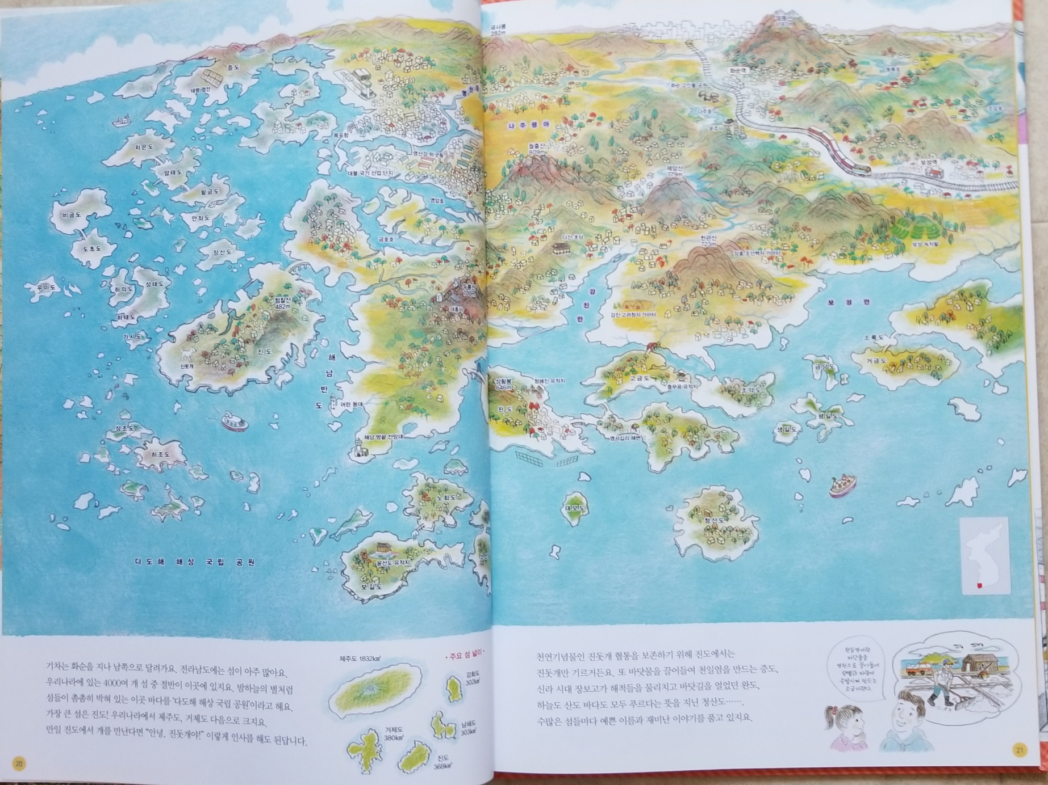
20-21

Slide 8
①
⑧
②
⑥
③
④
⑤

Slide 9
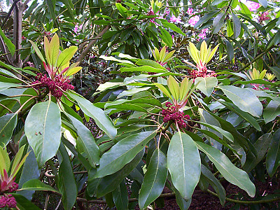
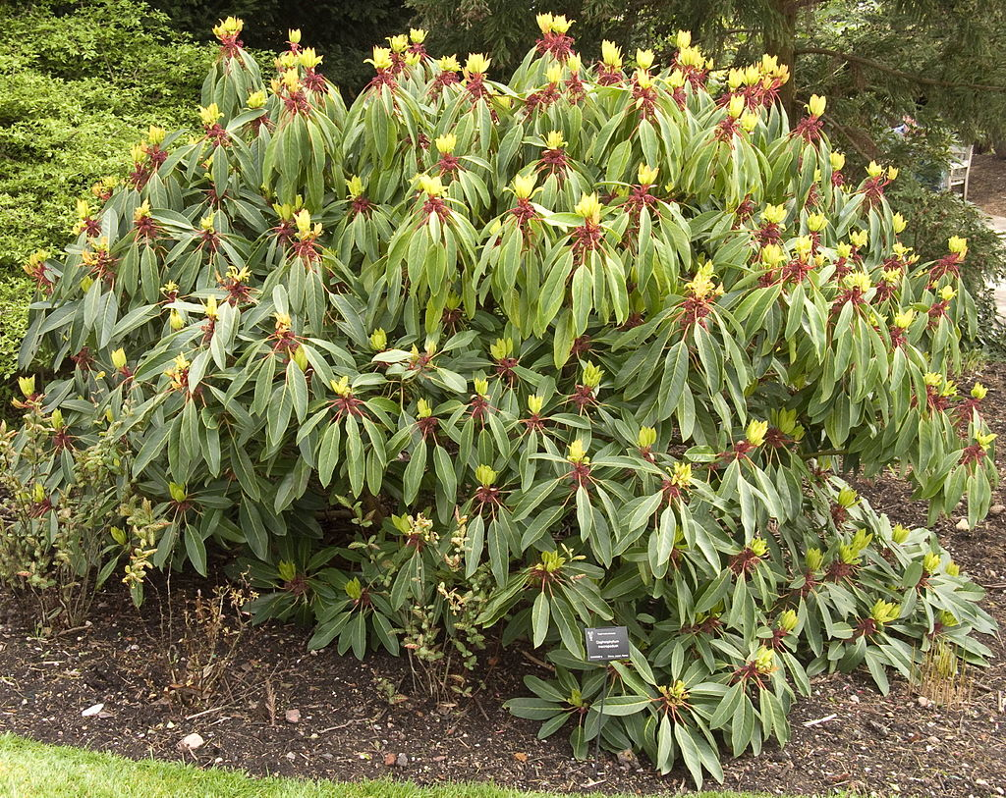
①

Slide 10
①
굴거리나무
ユズリハ

Slide 11
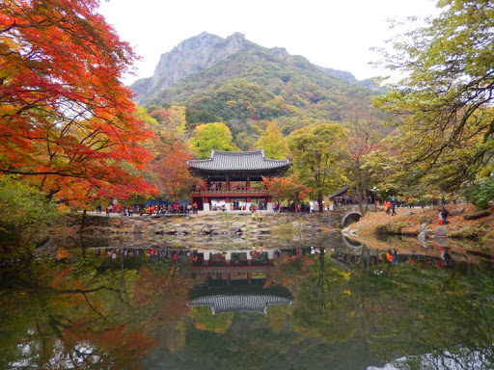
②

Slide 12
②
내장사 内蔵寺

Slide 13
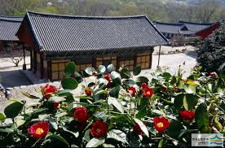
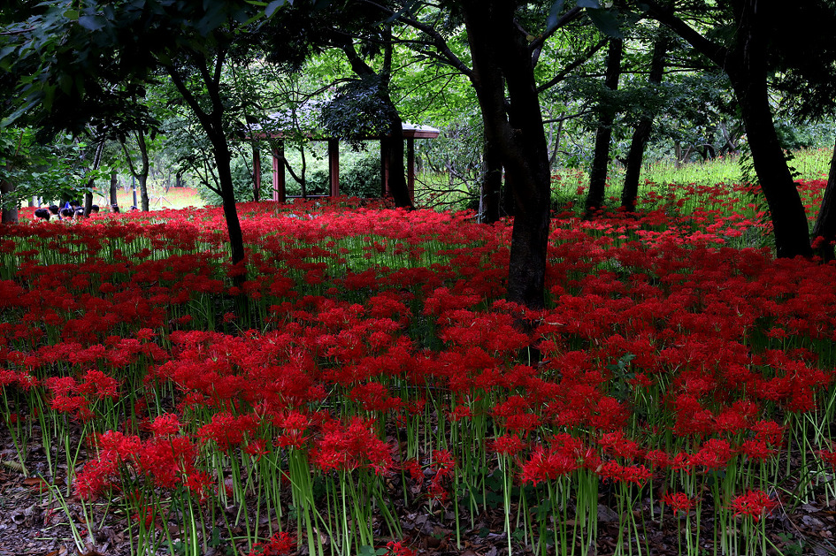
③

Slide 14
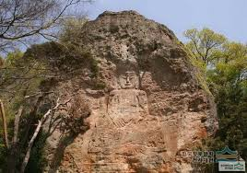
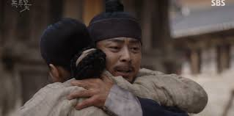
③
동불암지 마애여래좌상
東佛庵址 磨崖如來坐像
녹두꽃
緑豆の花

Slide 15
③
선운사禅雲寺

Slide 16
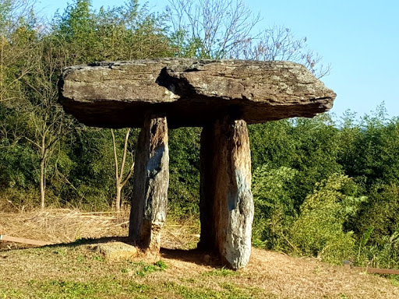
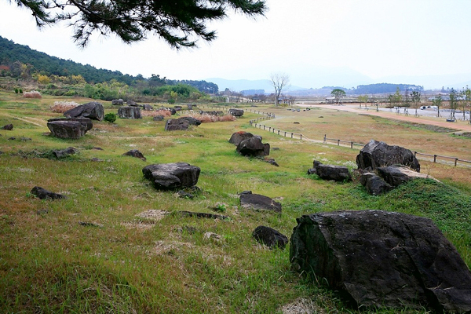
④

Slide 17
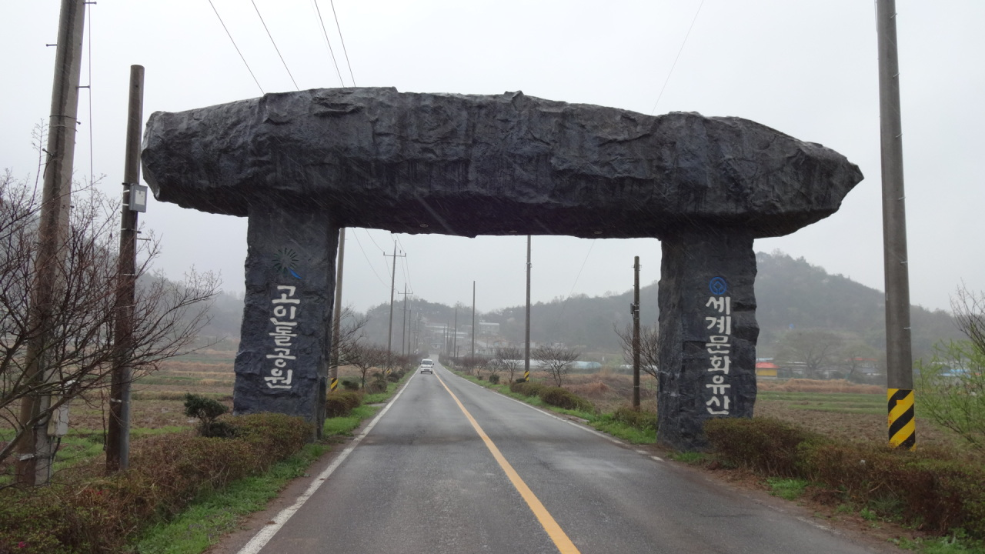
④
和順支石墓

Slide 18
④
고인돌
支石墓

Slide 19
④
고인돌
고창 高敞
화순 和順
강화 江華

Slide 20
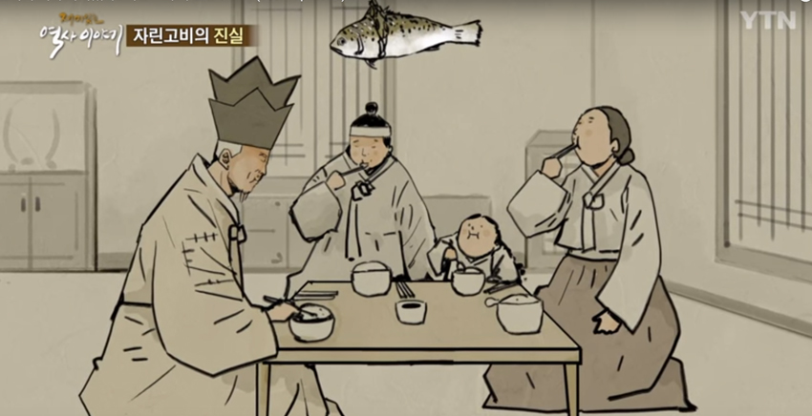
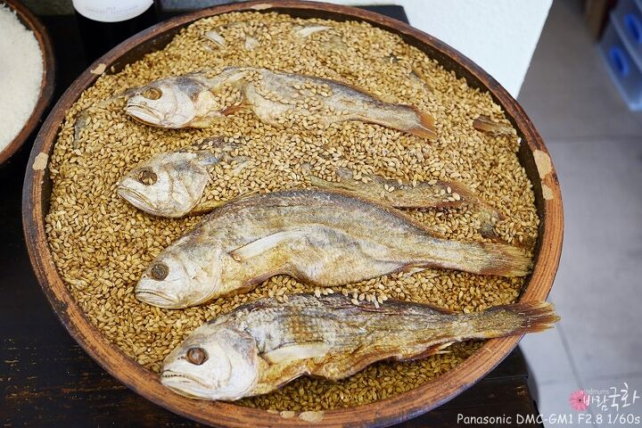
⑤

Slide 21
⑤
법성포 法城浦
보리굴비イシモチの干物

Slide 22
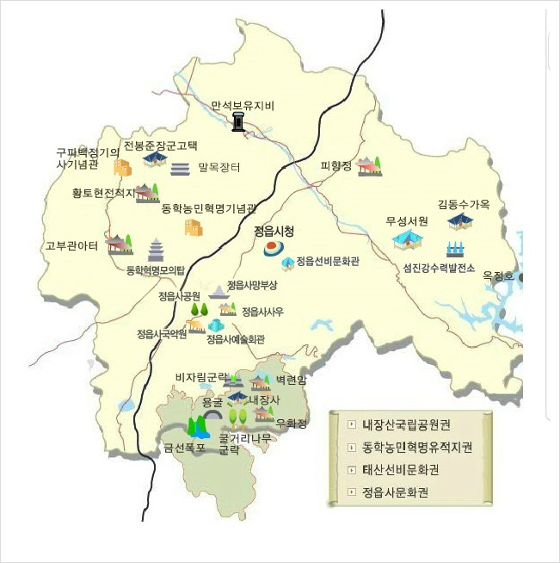
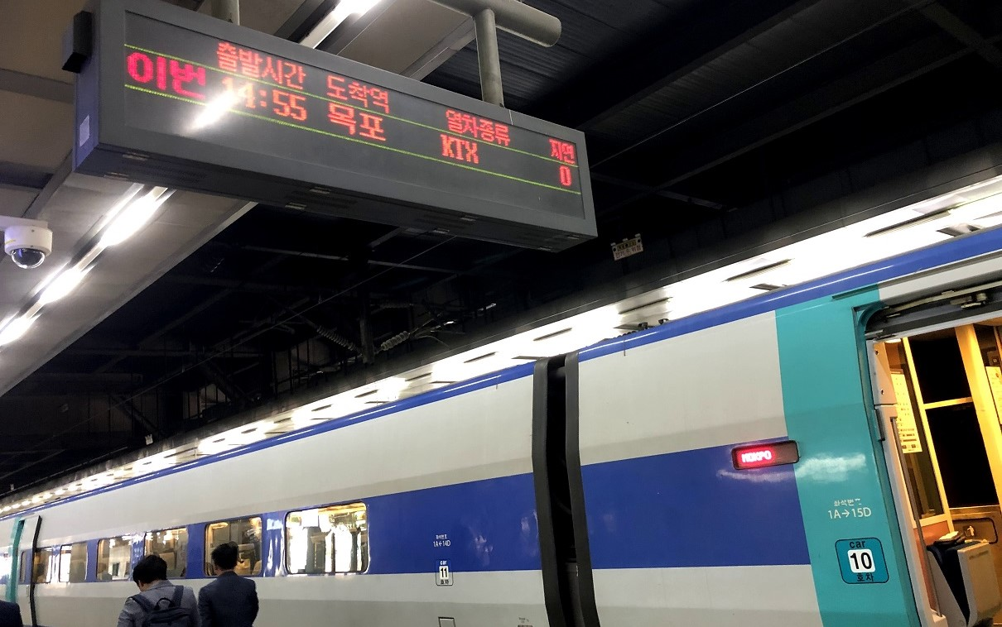
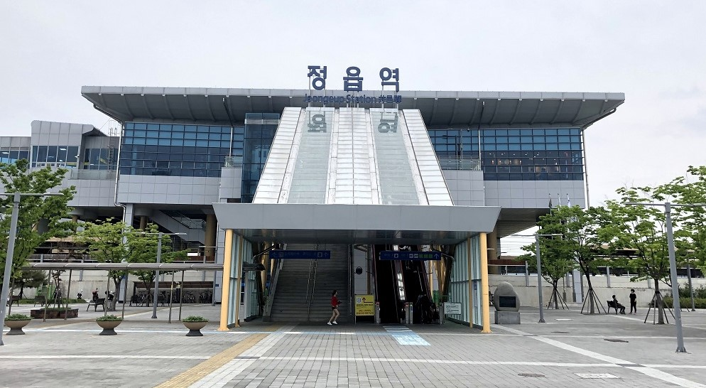
⑥
정읍 井邑
全羅北道南部の市 人口約11万人
井邑・古阜・泰仁の三郡が母体

Slide 23
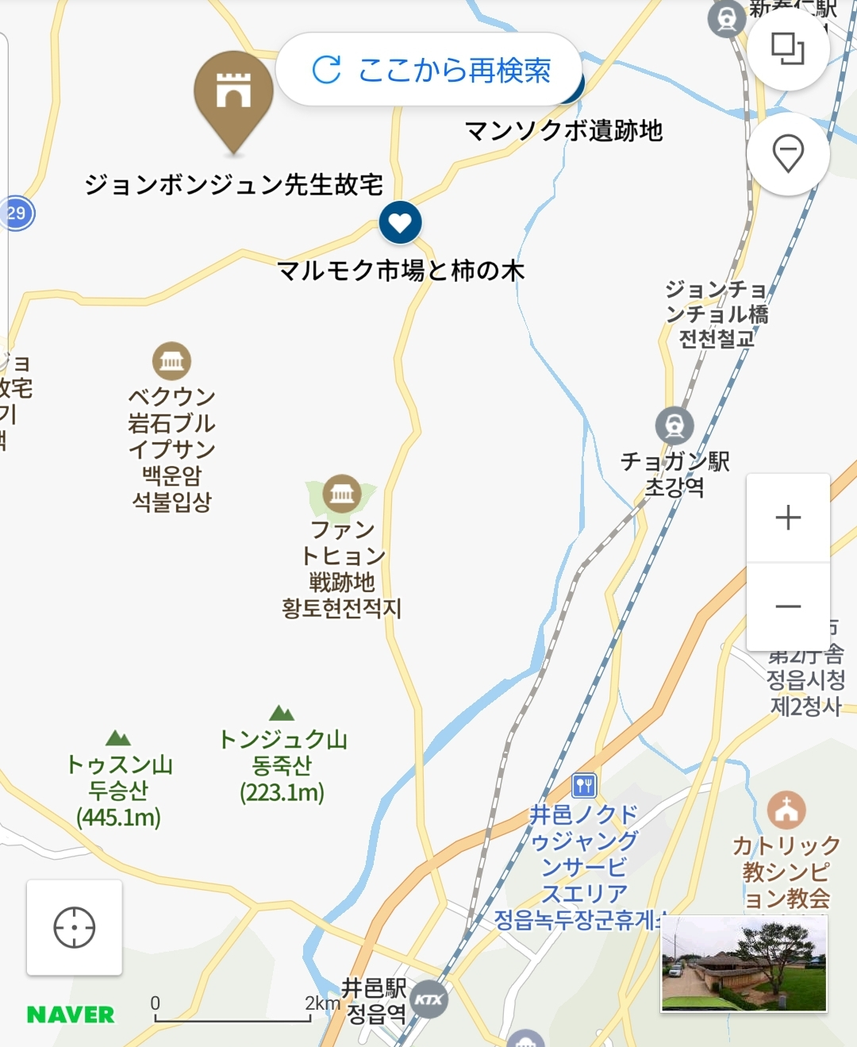
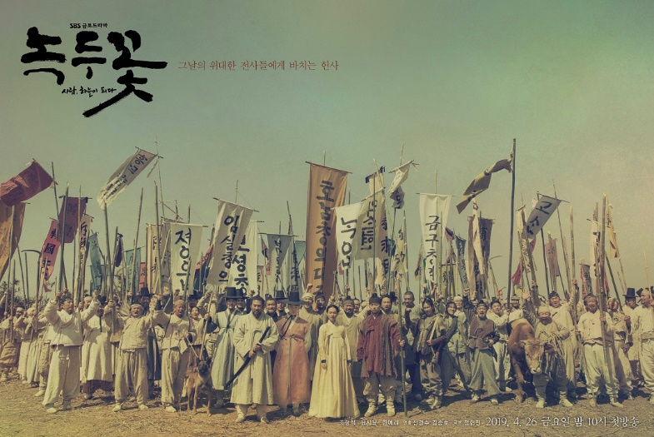
⑥
「緑豆の花 녹두꽃」
東学農民戦争 동학농민혁명 を描いた韓国初の歴史ドラマ
조정석,윤시윤,한예리主演
SBS 2019.4.26～7.13
KNTV 2020.10.11～アンコール一挙放送

Slide 24
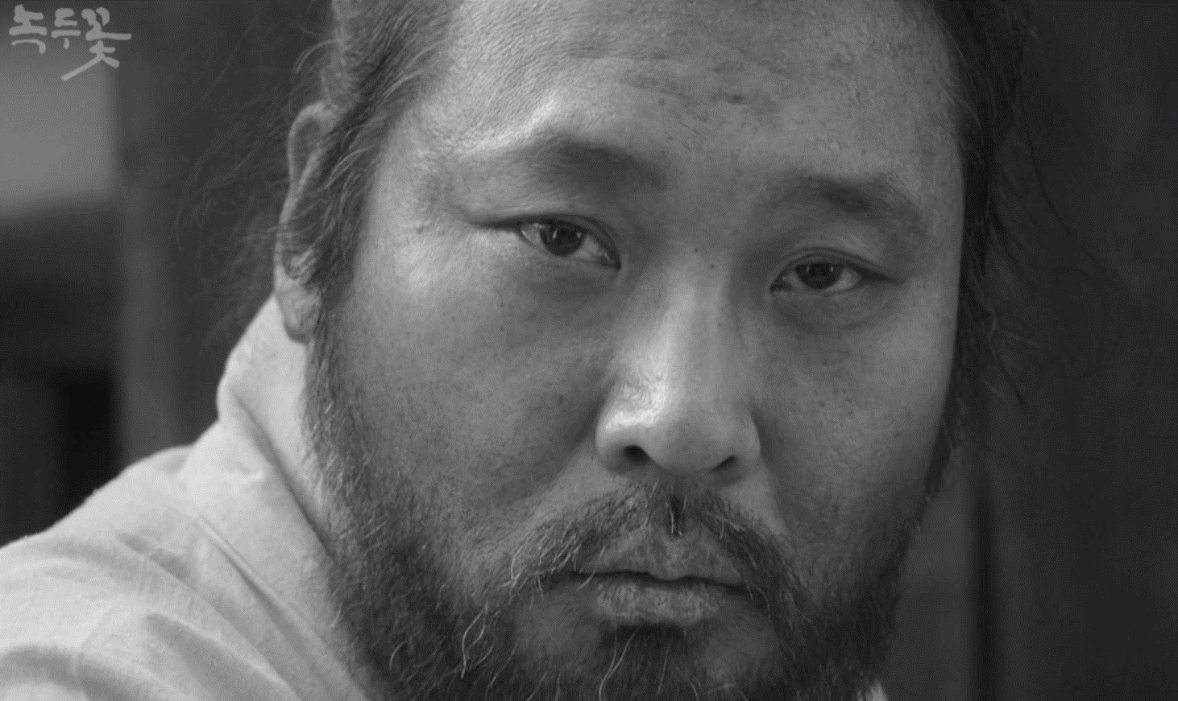
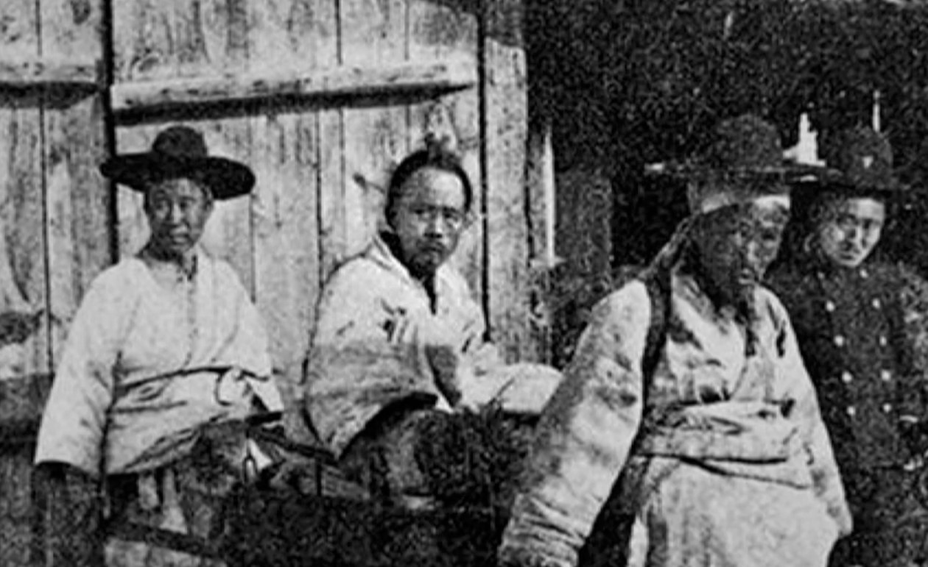
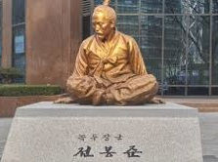
⑥

Slide 25
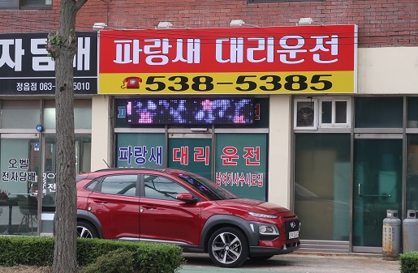
⑥
녹두장군
緑豆将軍
전봉준
全琫準
（1855〜1895）

Slide 26
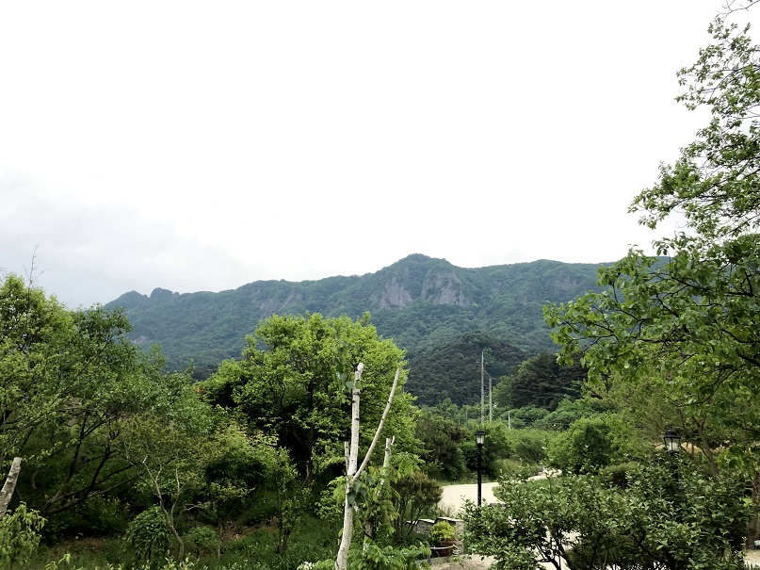
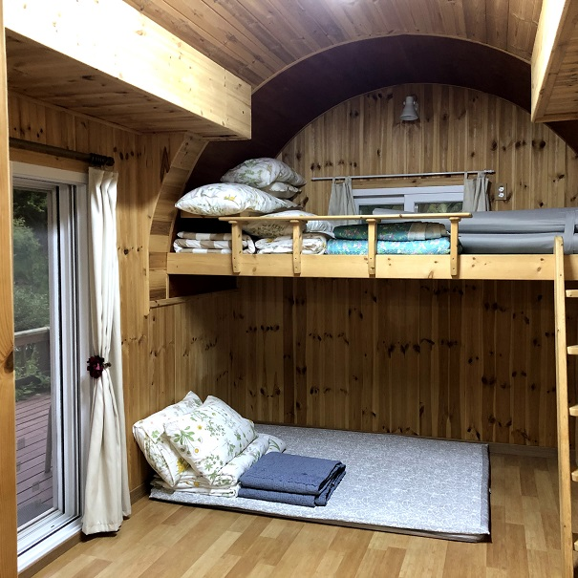
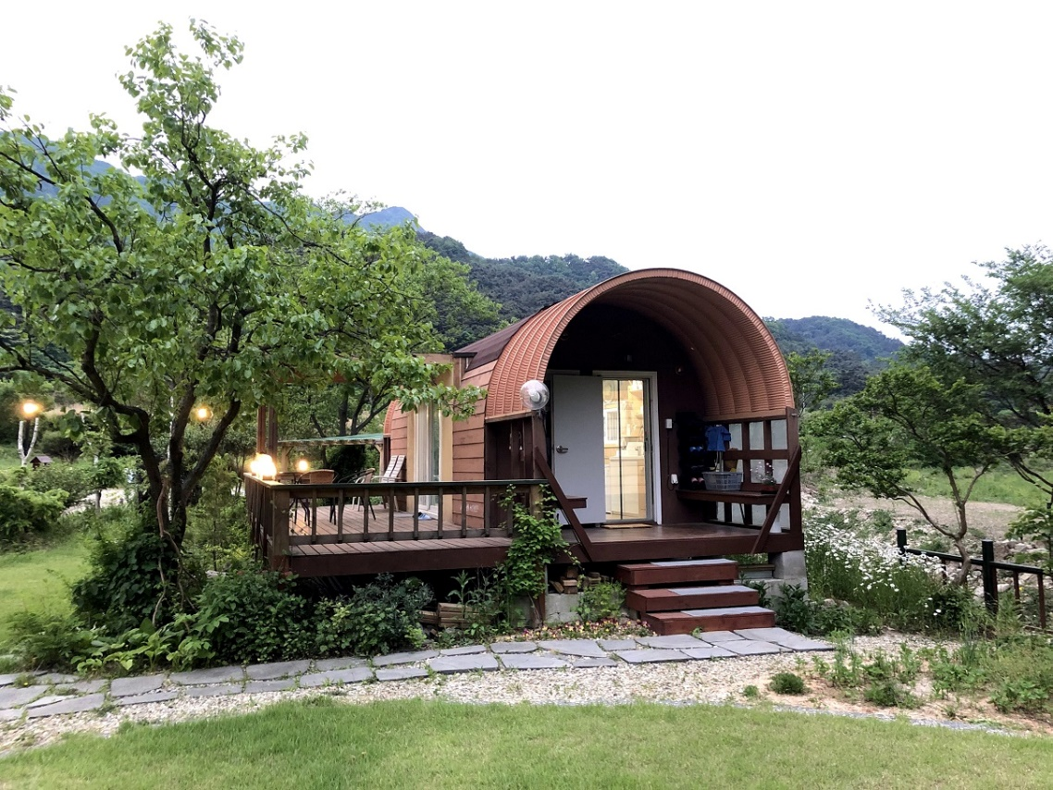
⑥
내장산국립공원
内蔵山国立公園

Slide 27
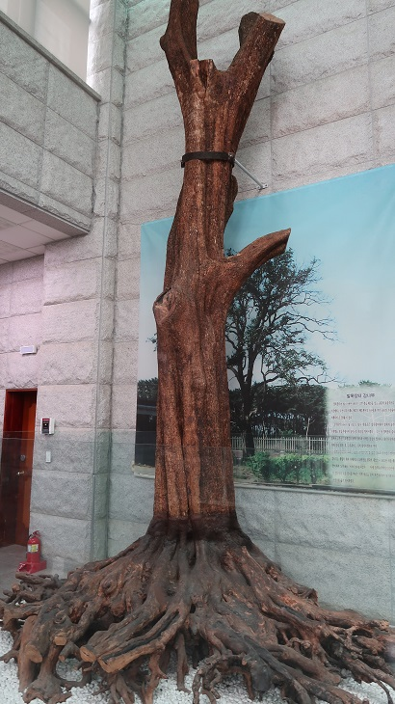
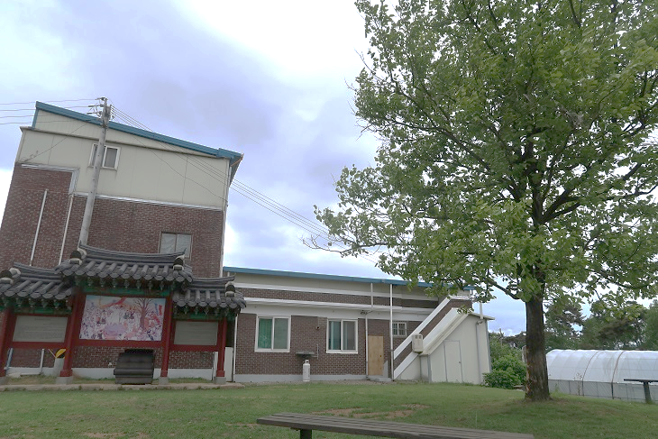
⑥
말목장터 감나무

Slide 28
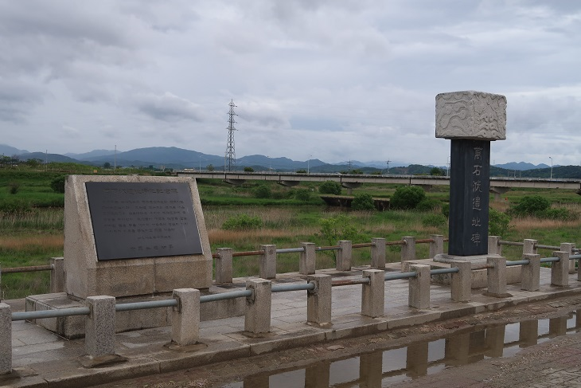
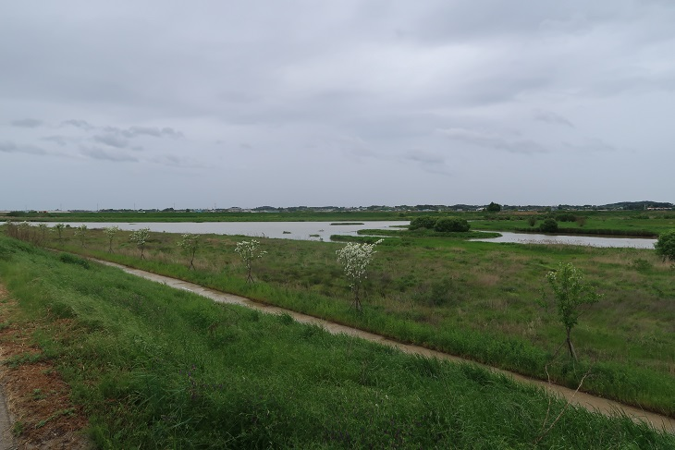
⑥
만석보지 萬石洑址

Slide 29
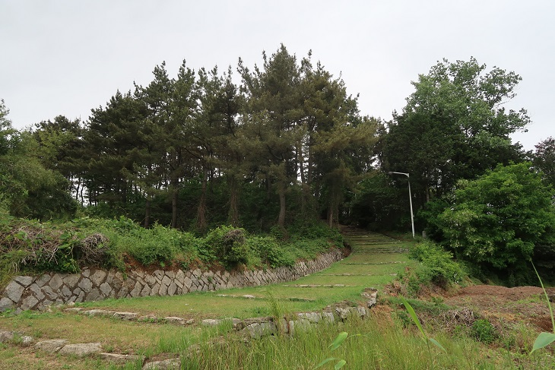
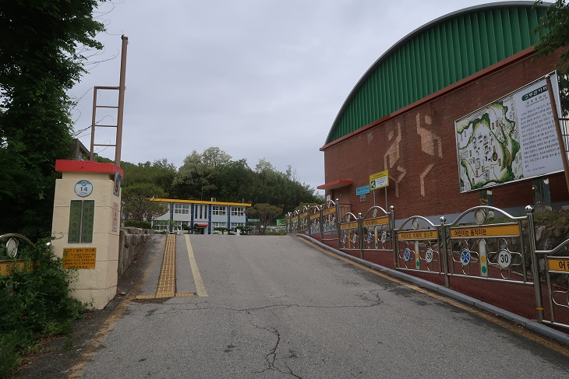
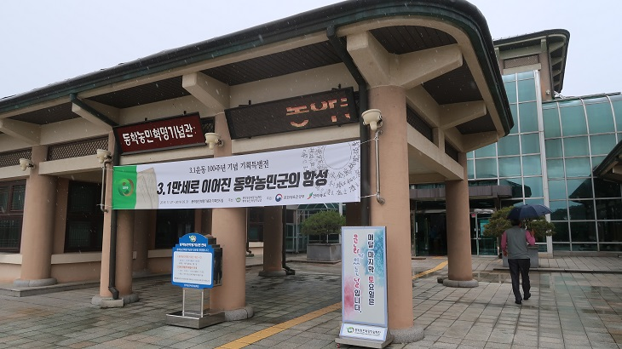
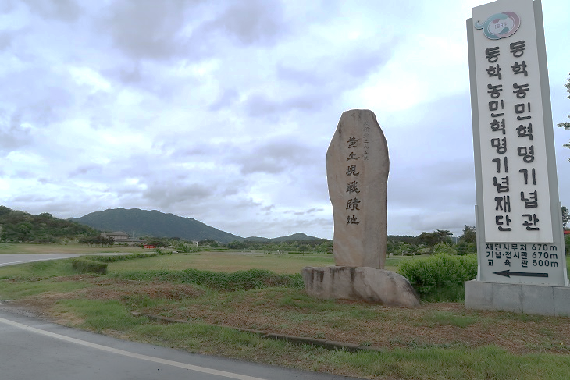
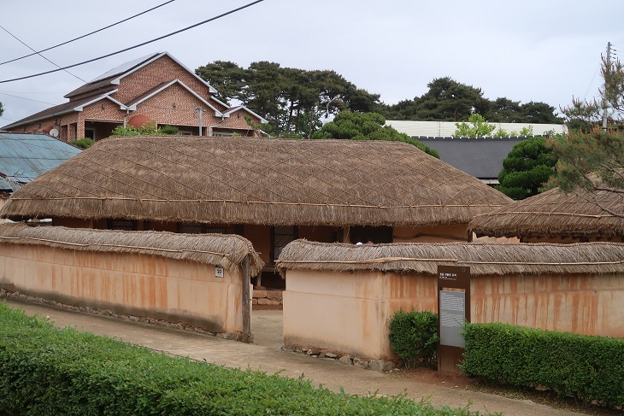
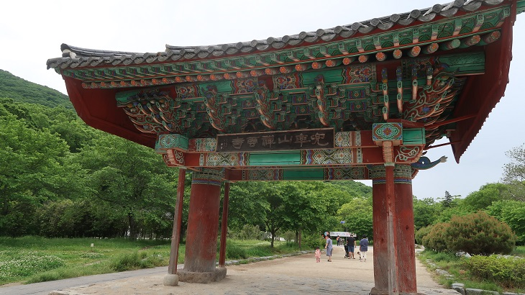
⑥
동학농민혁명기념관
東学農民革命記念館
고부관아터
古阜官衙跡
백산
白山
황토현전적지
黃土峴戦跡地
전봉준장군 고택
全琫準将軍古宅
선운사
禅雲寺

Slide 30
⑥

Slide 31
⑦

Slide 32
⑦
5·18 광주 민주화 운동
五一八光州民主化運動
1980年5月18日から27日にかけて大韓民国の
全羅南道の道庁所在地であった光州市を中心として
起きた民衆の蜂起。5月17日の全斗煥らのクーデターと
金大中らの逮捕を契機に、5月18日にクーデターに抗議
する学生デモが起きたが、戒厳軍の暴行が激しかった
ことに怒った市民も参加した。

Slide 33



⑦

Slide 34
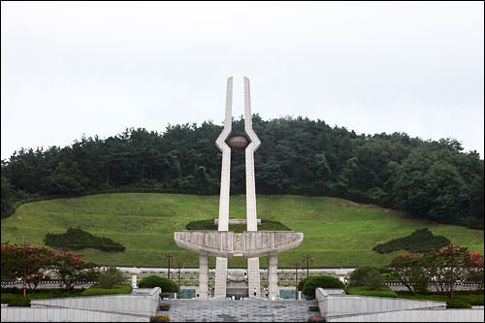
⑦
5.18민주묘지

Slide 35
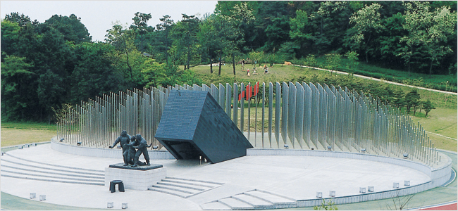
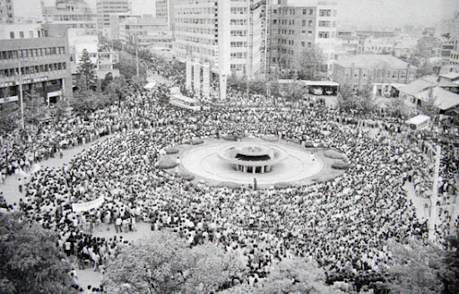
⑦
5.18기념공원

Slide 36
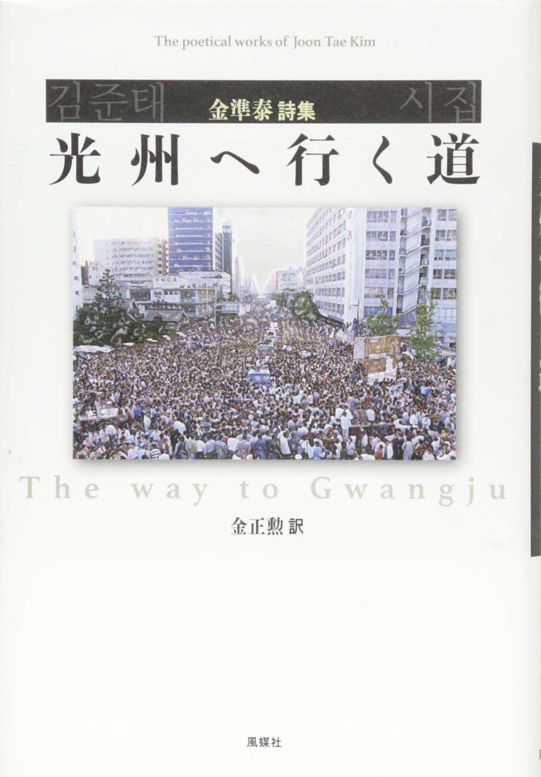
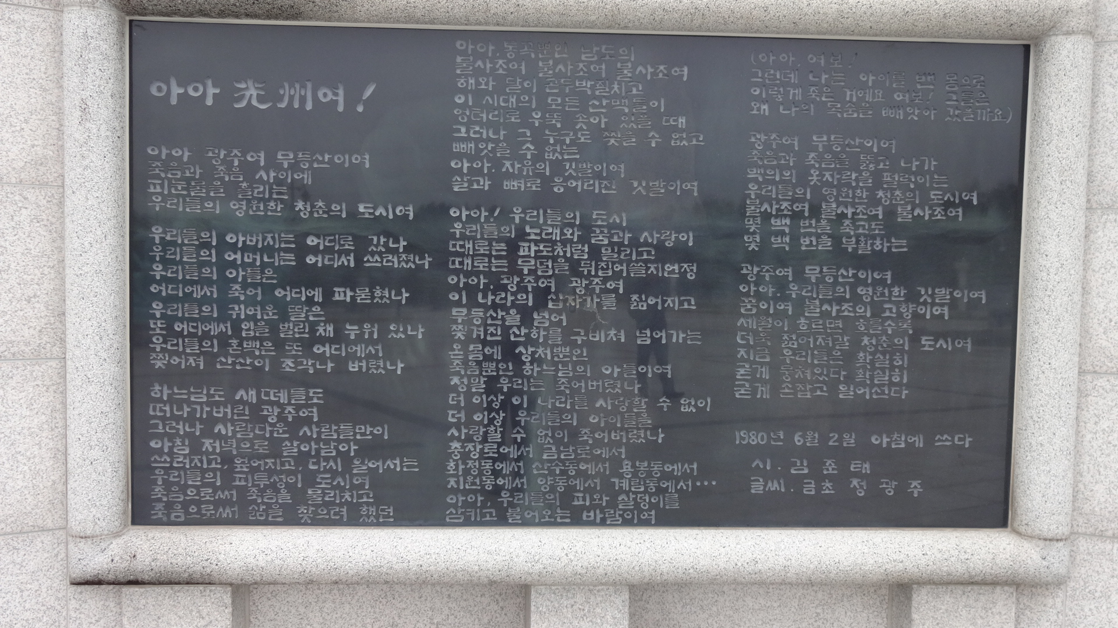
⑦
김준태[金準泰]詩人
아아 광주여!
ああ、光州よ！ われらの十字架よ！

Slide 37
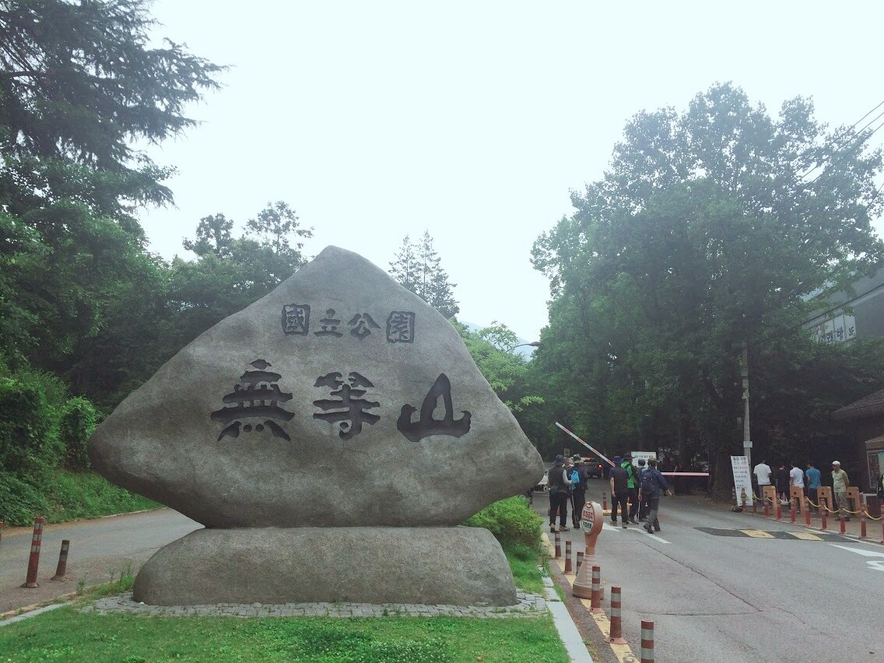
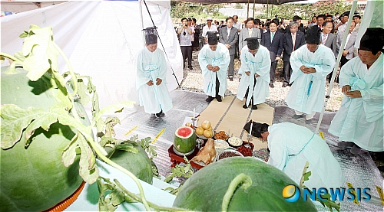
⑦

Slide 38
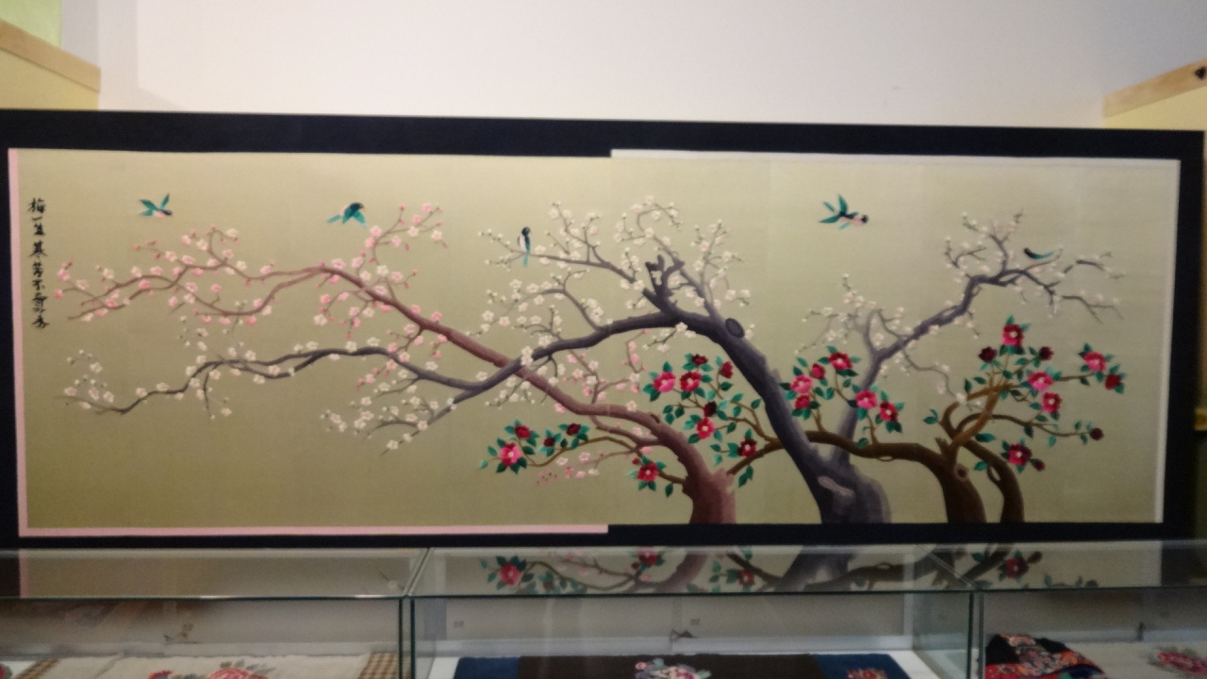
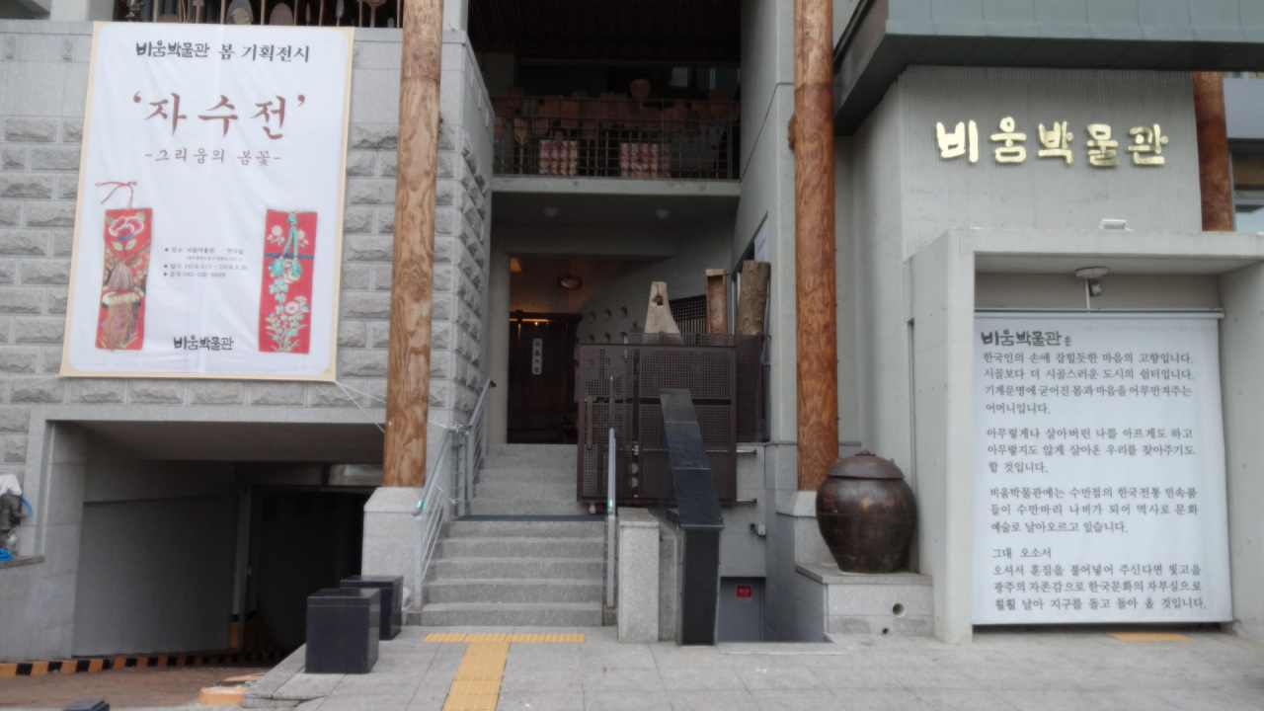
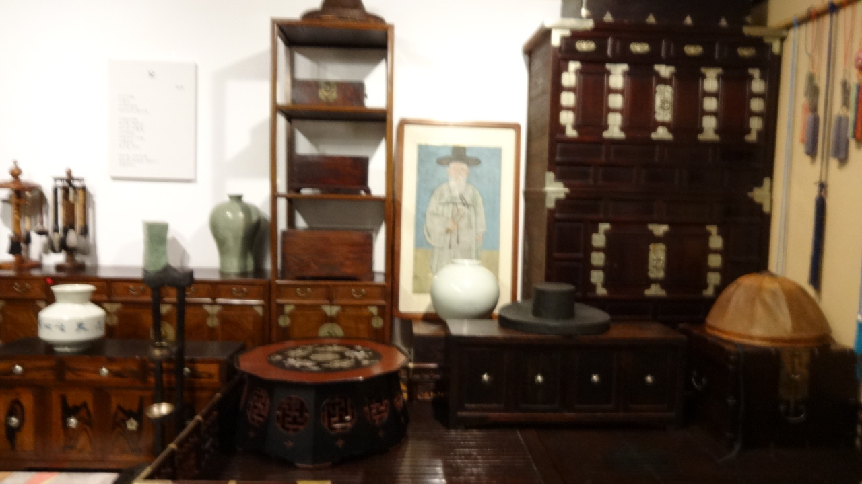
⑦
비움박물관

Slide 39


⑧

Slide 40
⑧
지리산 智異山
화엄사華嚴寺

Slide 41
④
⑩
⑪
⑫
⑨
⑧

Slide 42



⑧

Slide 43
⑧
쌍계사 双磎寺

Slide 44

⑨

Slide 45
⑨
진도 바닷길 축제
珍島海割れ祭り

Slide 46



珍島犬テーマパーク
⑨
진도개테마파크

Slide 47

⑨
진도 쌍계사[珍島雙磎寺]
첨찰산 尖察山

Slide 48


⑩

Slide 49




⑩

Slide 50
⑩
국립해양유물전시관
國立海洋遺物展示館

Slide 51




⑪

Slide 52
⑪
공생원共生園

Slide 53

⑫

Slide 54
⑫
하굿둑
河口堰

Slide 55

경전선
慶全線
⑬
絵本53ページ参照

Slide 56

⑬

Slide 57




⑭
추노

Slide 58
⑭
천불천답
운주사
雲住寺

Slide 59


ようこのアルバム
담양군
潭陽郡
죽녹원竹緑苑

Slide 60

ようこのアルバム
韓国歌辞文学館
한국가사문학관

Slide 61

ようこのアルバム
갯벌干潟
증도 曾島

Slide 62

ようこのアルバム
증도 曾島

Slide 63


ようこのアルバム
증도 曾島

Slide 64

ようこのアルバム
흑미삼계탕
무안 務安

Slide 65

ようこのアルバム
흑미삼계탕
무안 務安

Slide 66

ようこのアルバム
회산백련지
回山白蓮池
무안 務安

Slide 67

ようこのアルバム
무안 務安

Slide 68

ようこのアルバム
무안 務安

Slide 69

ようこのアルバム
목포木浦

Slide 70
우리 땅 기차 여행で 仮想空間を列車旅行しよう
2回 復習クイズ
2020/9/23 & 9/29

Slide 71



①

Slide 72


Slide 73
①
유관순
柳寛順

Slide 74



②
《百済の変遷まとめ》
①漢城時代 한성시대
紀元前18年始祖温祚が漢江(現ソウル)の
中下流に位置する小国を築く。
→慰礼城を築いて都を置いた
②熊津時代 〇〇〇〇
現在の公州に都を定めた475年からの時期。
公州城
③泗沘時代 사비시대
538年に聖王が泗沘に遷都してから
660年滅亡迄の時期。

Slide 75
②
《百済の変遷まとめ》
①漢城時代 한성시대
紀元前18年始祖温祚が漢江(現ソウル)の
中下流に位置する小国を築く。
→慰礼城を築いて都を置いた
②熊津時代 웅진시대
現在の公州に都を定めた475年からの時期。
公州城
③泗沘時代 사비시대
538年に聖王が泗沘に遷都してから
660年滅亡迄の時期。

Slide 76


③

Slide 77
③
김제시[金堤市]
大韓民国の貯水池の始まり
벽골제
碧骨堤

Slide 78



④
김제지평선축제金堤地平線祭り

Slide 79

소달구지
牛車

Slide 80
④
소달구지
牛車

Slide 81


⑤

Slide 82
⑤
호두과자くるみ饅頭

Slide 83
① 유관순
② 웅진시대
③ 벽골제
④ 소달구지
⑤ 호두과자

